Slide 1
Biologisk mångfald

Slide 2
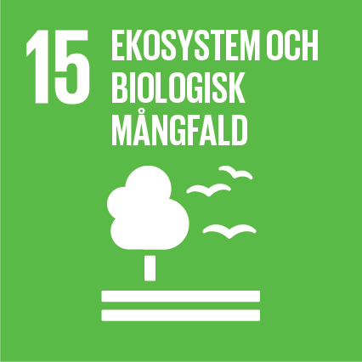
Globalt mål 15 – Ekosystem och biologisk mångfald
”Skydda, återställa och främja ett hållbart nyttjande av landbaserade ekosystem, hållbart bruka skogar, bekämpa ökenspridning, hejda och vrida tillbaka markförstöringen samt hejda förlusten av biologisk mångfald.”
Illustration: UNDP, globalamalen.se
Notes:
Globalt mål 15: Beskriv vad det globala innehållet innehåller. Från globala mål-hemsidan kan följande läsas: ”Skydda, återställa och främja ett hållbart nyttjande av landbaserade ekosystem, hållbart bruka skogar, bekämpa ökenspridning, hejda och vrida tillbaka markförstöringen samt hejda förlusten av biologisk mångfald.”
Illustration: UNDP. Logotyper. https://www.globalamalen.se/material/logotyper/. Senast besökt 2022-01-10.

Slide 3
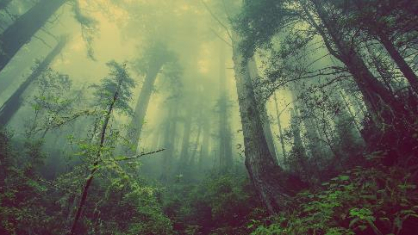
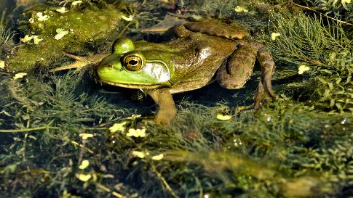
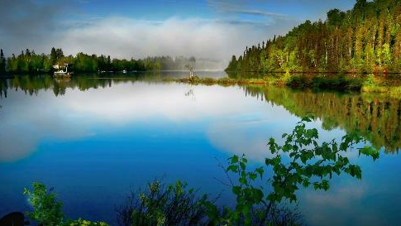
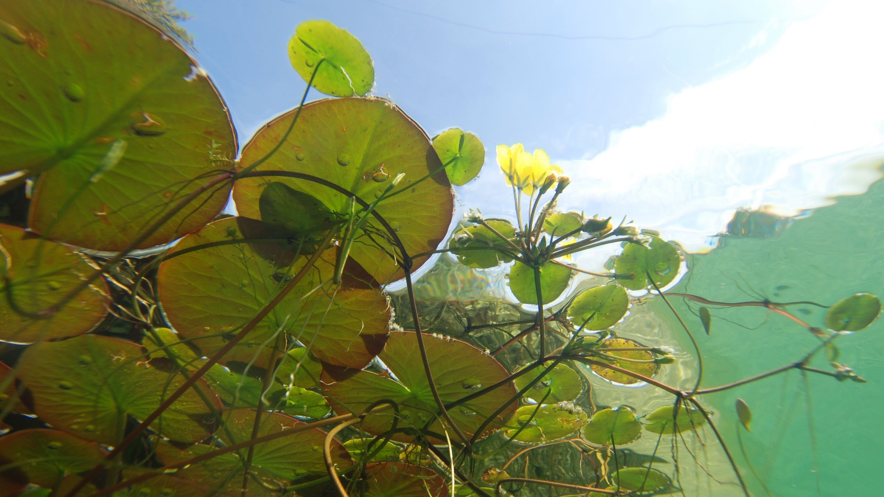
Hållbara ekosystem
Foton: Free-Photos/Pixabay | Scotslm/Pixabay | AlainAudet/Pixabay | Reto Gerber/Pixabay
Notes:
Hållbara ekosystem: Repetera vad ett ekosystem är och hur dessa kan vara livsviktiga för liv på jorden. Använd de olika bilderna av ekosystem för att visa på olika delar som nedbrytare, producenter, konsumenter etc. Ett balanserat ekosystem är hållbart och har hög resiliens.
(Resiliens är den långsiktiga förmågan hos ett system att hantera förändringar och fortsätta att utvecklas. Wikipedia)

Slide 4
Hållbara ekosystem – varför då?
Grunden för vårt liv på jorden:
Att tillgodose mänsklighetens behov av livsmedel, energi, vatten, mineraler och råmaterial utan att skada den biologiska mångfalden och säkerställa hållbart nyttjande ekosystemtjänster är en avgörande utmaning för vår överlevnad.
Vilka ekosystem?
Ekosystem på land som skogar, våtmarker, torrmarker och berg är livsmiljöer för miljontals arter samtidigt som de renar luft och vatten. Markförstöring och avskogning leder till ökade halter av växthusgaser och hotar både klimatet och djurarters överlevnad.
Notes:
Hållbara ekosystem – varför då?
Gå igenom texten på bilden med eleverna. Ge ett exempel: att populationerna av vilda ryggradsdjur har minskat med 60 procent på 44 år. Berätta att vi alla är en del av jordens ekosystem och spelar alla en viktig roll för att bevara livsmiljöer som säkerställer överlevnad av växt- och djurarter på land.

Slide 5
Definition av biologisk mångfald
”Variationsrikedomen bland levande organismer av alla ursprung, inklusive från bland annat landbaserade, marina och andra akvatiska ekosystem och de ekologiska komplex i vilka dessa organismer ingår; detta innefattar mångfald inom arter, mellan arter och av ekosystem.”
Notes:
Definition av biologisk mångfald: Läs definitionen högt och fråga eleverna vad den betyder. Låt eleverna ge förslag på landlevande och vattenlevande organismer och hur just dessa kan vara hotade.
Biologisk mångfald handlar inte bara om natur som är opåverkad av människan, tvärtom ingår alla de olika miljöer som skapats av människan, t.ex. åkrar, granodlingar, parker, och alla våra tama djur och växter. Att bevara biologisk mångfald handlar alltså lika mycket om att rädda gamla lantraser av husdjur som sällsynta skalbaggar.
Beskriv även vad konventionen om biologisk mångfald innebär, https://www.slu.se/centrumbildningar-och-projekt/centrum-for-biologisk-mangfald-cbm/verksamhet/internationell-verksamhet/cbd/
Källa: SLU. https://www.slu.se/centrumbildningar-och-projekt/centrum-for-biologisk-mangfald-cbm/verksamhet/internationell-verksamhet/cbd/

Slide 6
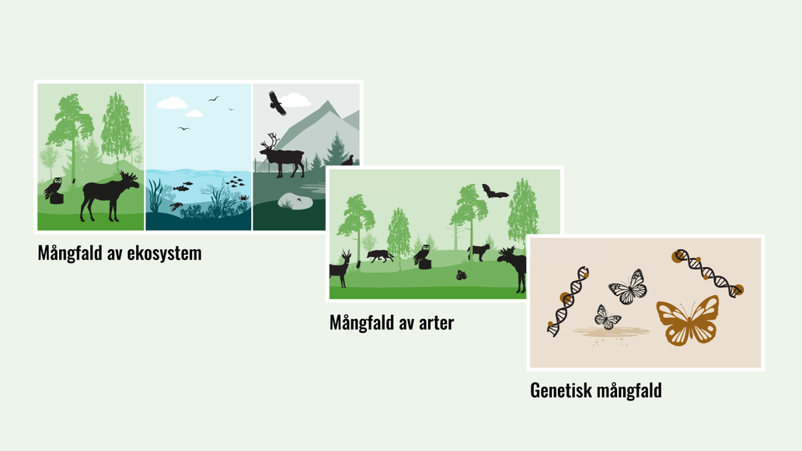
Olika nivåer av biologisk mångfald
Notes:
Olika nivåer av biologisk mångfald
Landskap med väl bevarad ekosystemmångfald innebär ett säkrare bevarande av artmångfald och genetisk mångfald än via naturvårdsåtgärder inom en grön infrastruktur i ett fragmenterat landskap. Genetisk mångfald förväntas bli av särskild betydelse i ett förändrat klimat eftersom detta underlättar arters anpassning till förändrade förutsättningar med ett varmare klimat. Den stora genetiska variation som finns från norr till söder i fjällskogarna och möjligheten till ett utbyte av genetisk mångfald i dessa områden kan då få stor betydelse även för artbevarandet.
Tips https://bioresurs.uu.se/ettmylleravliv/wp-content/uploads/sites/2/2019/04/Nisse.pdf och sidan https://bioresurs.uu.se/ettmylleravliv/
Illustration: SLU

Slide 7
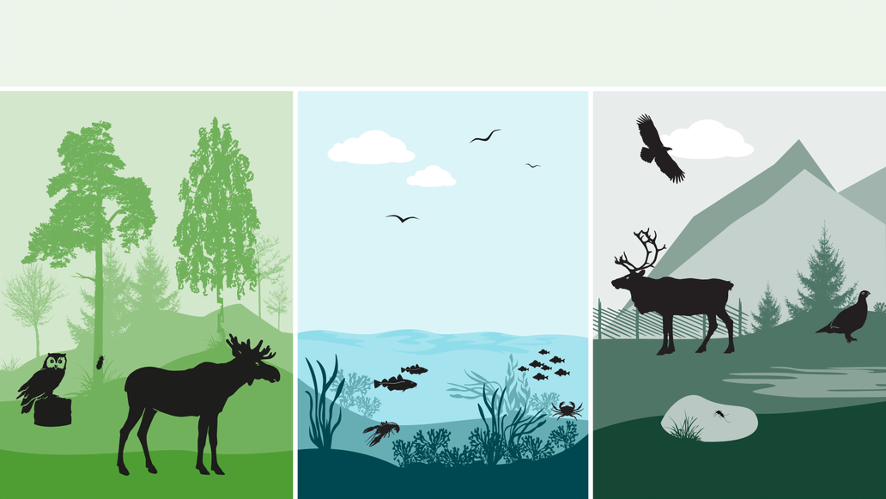
Mångfald av ekosystem
Vilka olika typer av ekosystem finns det?
Notes:
Mångfald av ekosystem
Vilka olika ekosystem känner eleverna till? Fyll på med fler exempel så att eleverna inser att det finns ett stort antal olika ekosystem vilket gynnar många olika arter.
Illustration: SLU

Slide 8
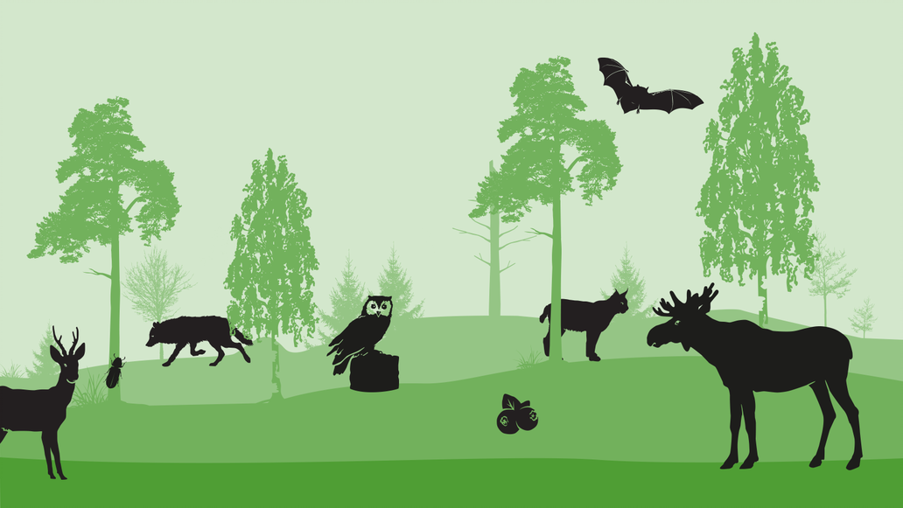
Mångfald av arter
Hur många olika arter finns det?
Notes:
Mångfald av arter
Låt eleverna gissa på antalet arter på jorden. Ge exempel som olika arter av träd samt olika arter av trädslaget björk. Antalet beskrivna arter på jorden är 1,5 miljoner och totala antalet ligger från 5 till 11 miljoner arter.
Illustration: SLU

Slide 9
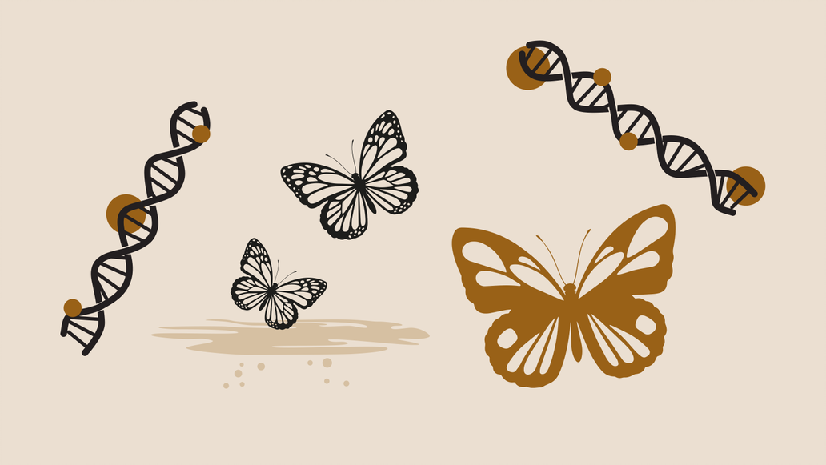
Genetisk mångfald
Hur kan den genetiska mångfalden inom en art variera?
Notes:
Genetisk mångfald
Exempelvis kan man resonera med eleverna om hundraser och att de är alla samma ras men ser så olika ut.
Randpopulationer kan vara vår räddning när klimatet ändras. Tänk utifrån att vi har en nordlig utbredningsgräns vid Dalälven där det finns extremer från flera olika arter. De har genvarianter som gör att de kan konkurrera och anpassas efter nya betingelser. Dessa individer kan komma att spela en avgörande roll när klimatet ändras. De är mer våghalsiga, "hoppar" längre och kan med sina avvikelser troligast överleva lättare i nytt klimat.
Illustration: SLU

Slide 10
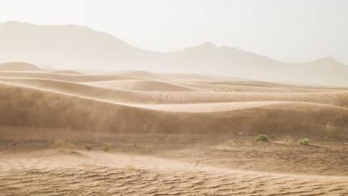
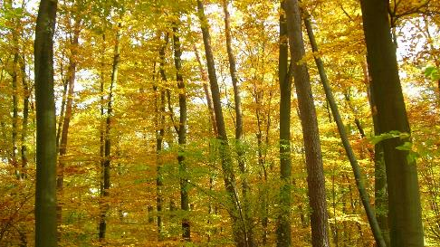
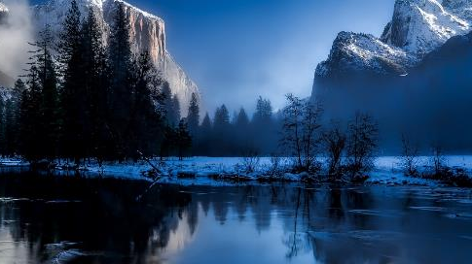
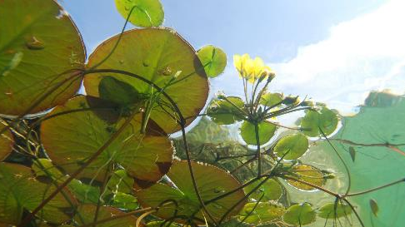
Biologisk mångfald: biotoper
Foton: Pexels/Pixabay | Gaby Stein/Pixabay | David_Mark/Pixabay | Reto Gerber_Pixabay
Notes:
Biologisk mångfald – biotoper/ekosystem: Bilden beskriver en stor variation av olika biotoper. Börja med att låta eleverna formulera en egen beskrivning av vad begreppet biotop kan betyda.
Fundera sedan med eleverna vilka skillnader och likheter begreppet biotop har med begreppet ekosystem. Diskutera sedan de olika biotopernas variation och förutsättningar (öken, naturskog, urskog, hed, tjärn, regnskog, myr, havsvik).

Slide 11
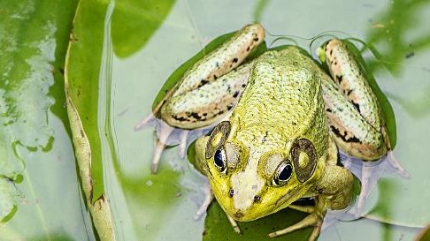
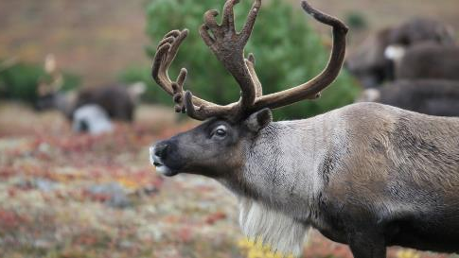
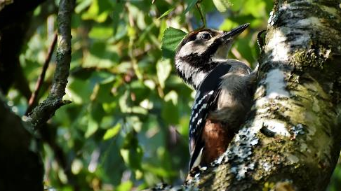
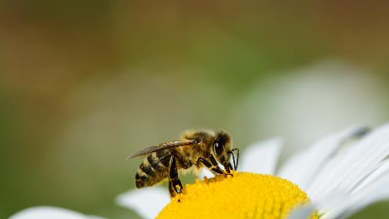
Biologisk mångfald: arter
Foton: stanbalik/Pixabay | Наталья Коллегова/Pixabay | Capri23auto/Pixabay | Ulrike Leone/Pixabay
Notes:
Biologisk mångfald – arter: Börja med att låta eleverna beskriva vad begreppet art betyder. Diskutera sedan de olika arternas (hackspett, groda, bi, ren) variation och behov av livsmiljö.
Att kunna ett antal arter är att skaffa sig ett antal bokstäver för att kunna läsa av naturen och minska ”naturblindhet”. Inte bara vilka arter utan även hur dessa kan samverka med varandra. Många arter är beroende av människans brukande.
Att bevara den biologiska mångfalden innebär inte bara artskydd, utan även att värna om den genetiska mångfalden inom arterna. För att klara detta krävs hög diversitet av biotoper och att man bevarar naturliga processer mellan organismerna och deras miljö.

Slide 12
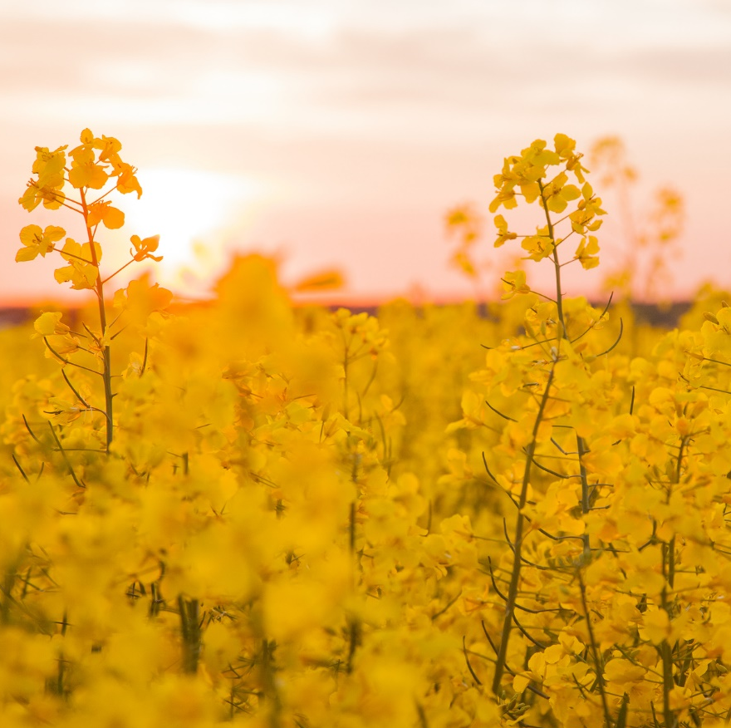
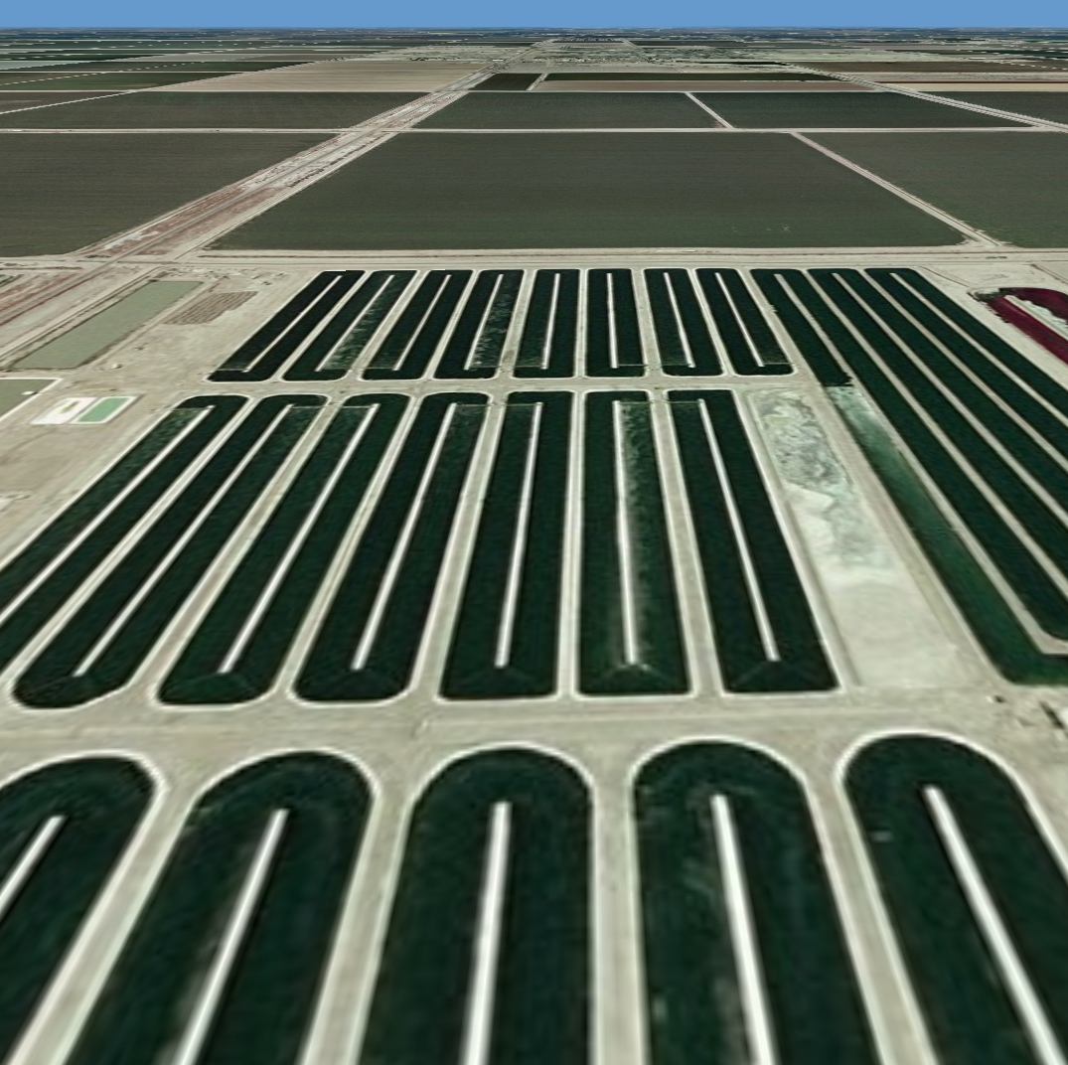
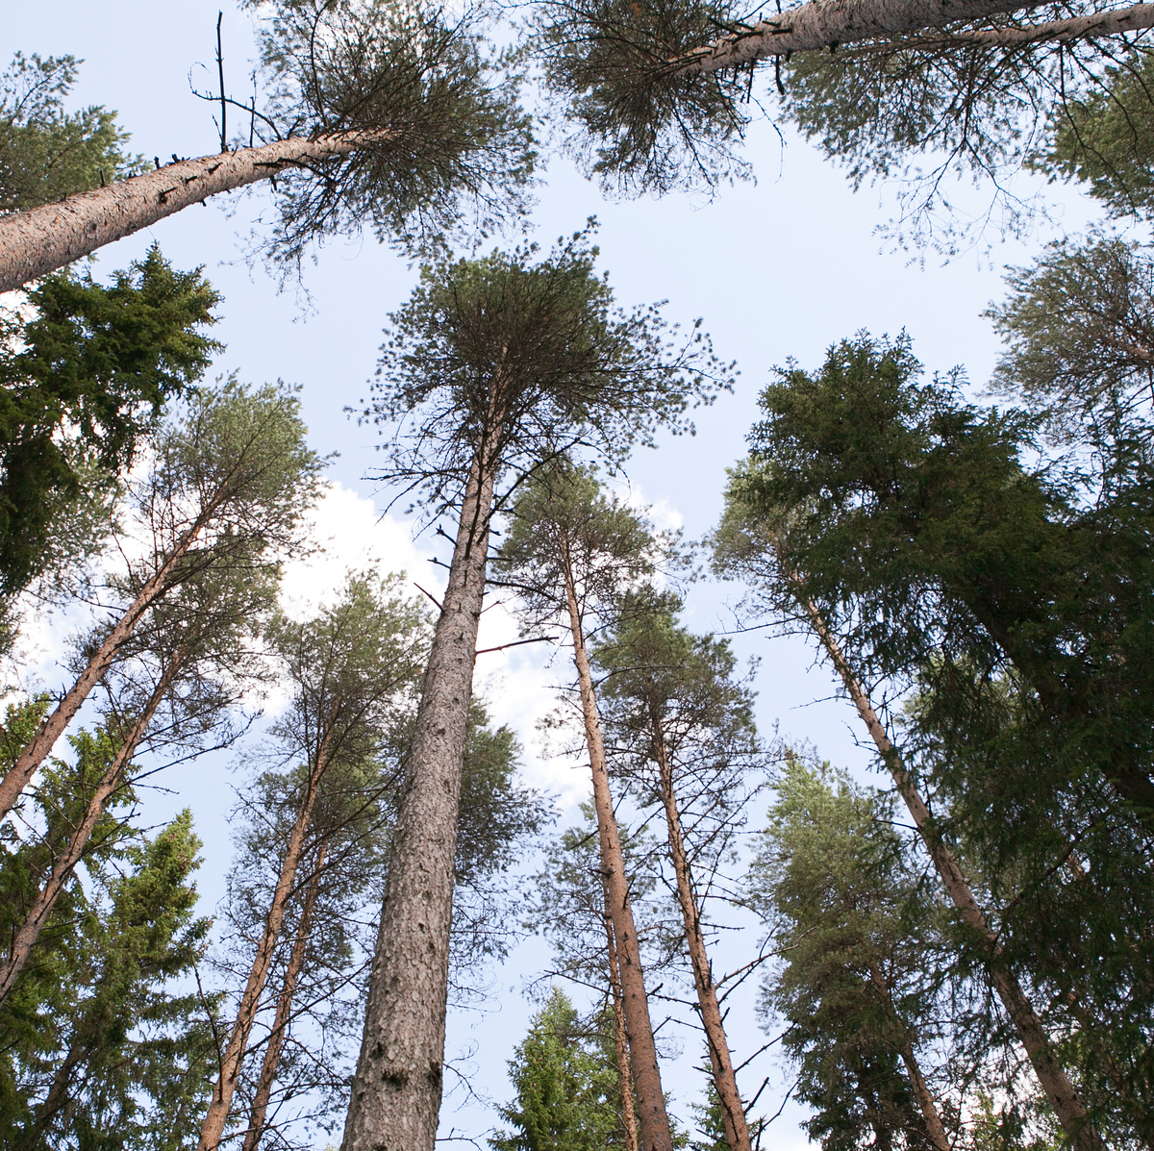
Biologisk mångfald: arter, fortsättning
Positiv och negativ påverkan på arter?
Jordbruk
Vattenbruk
Skogsbruk
Foton: Rapsfält – Julio Gonzalez/SLU | "Algae Pond" av Pacific Northwest National Laboratory - PNNL licenserad under CC BY-NC-SA 2.0 | Svartberget försökspark – Jenny Svennås Gillner/SLU
Notes:
Biologisk mångfald – arter: Vissa arter gynnas av mänsklig påverkan i skog-, jord- och vattenbruk. Till exempel så gynnas rödklöver och prästkrage av att människan skapar ängsmarker genom till exempel slåtter. All mark-, jord- och vattenanvändning är inte negativt på alla skalor. Det är viktigt att förstå att det är överutnyttjandet som är problemet. Det är ofta kopplat till befolkning och konsumtion av energi och material.
Det finns en lista för hotade arter i Sverige, Rödlistan, se: https://www.artdatabanken.se/var-verksamhet/rodlistning/

Slide 13
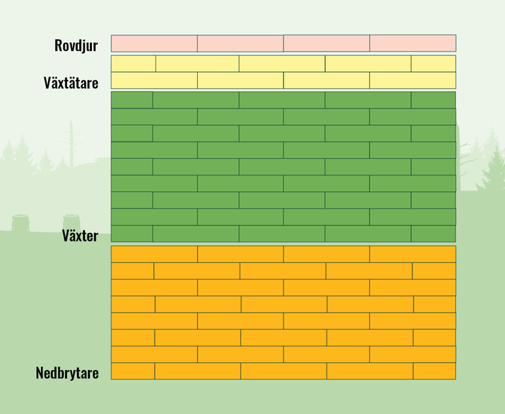
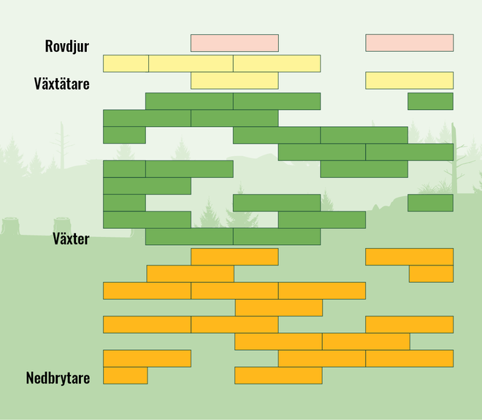
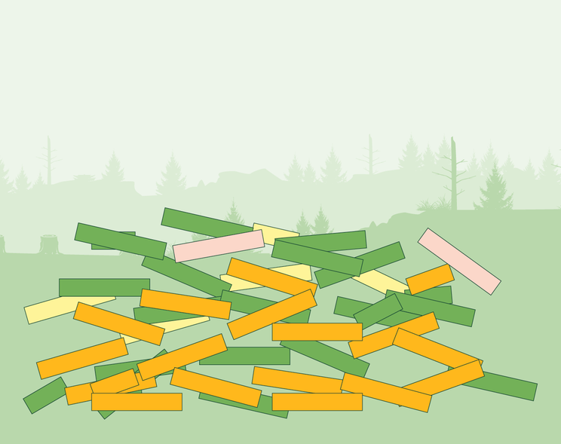
Vad händer med den biologiska mångfalden om ekosystemen störs?
Fungerande ekosystem
Arter utrotas
Ekosystemet kollapsar
Notes:
Vad händer med den biologiska mångfalden om ekosystemen störs?
Illustration: SLU

Slide 14
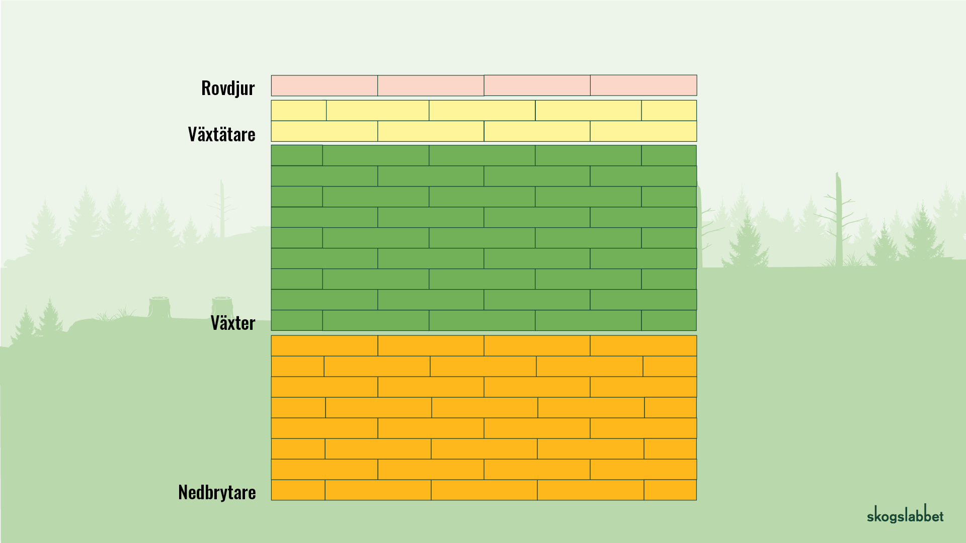
Fungerade ekosystem
Notes:
Vad händer med den biologiska mångfalden om ekosystemen störs?
Illustration: SLU

Slide 15
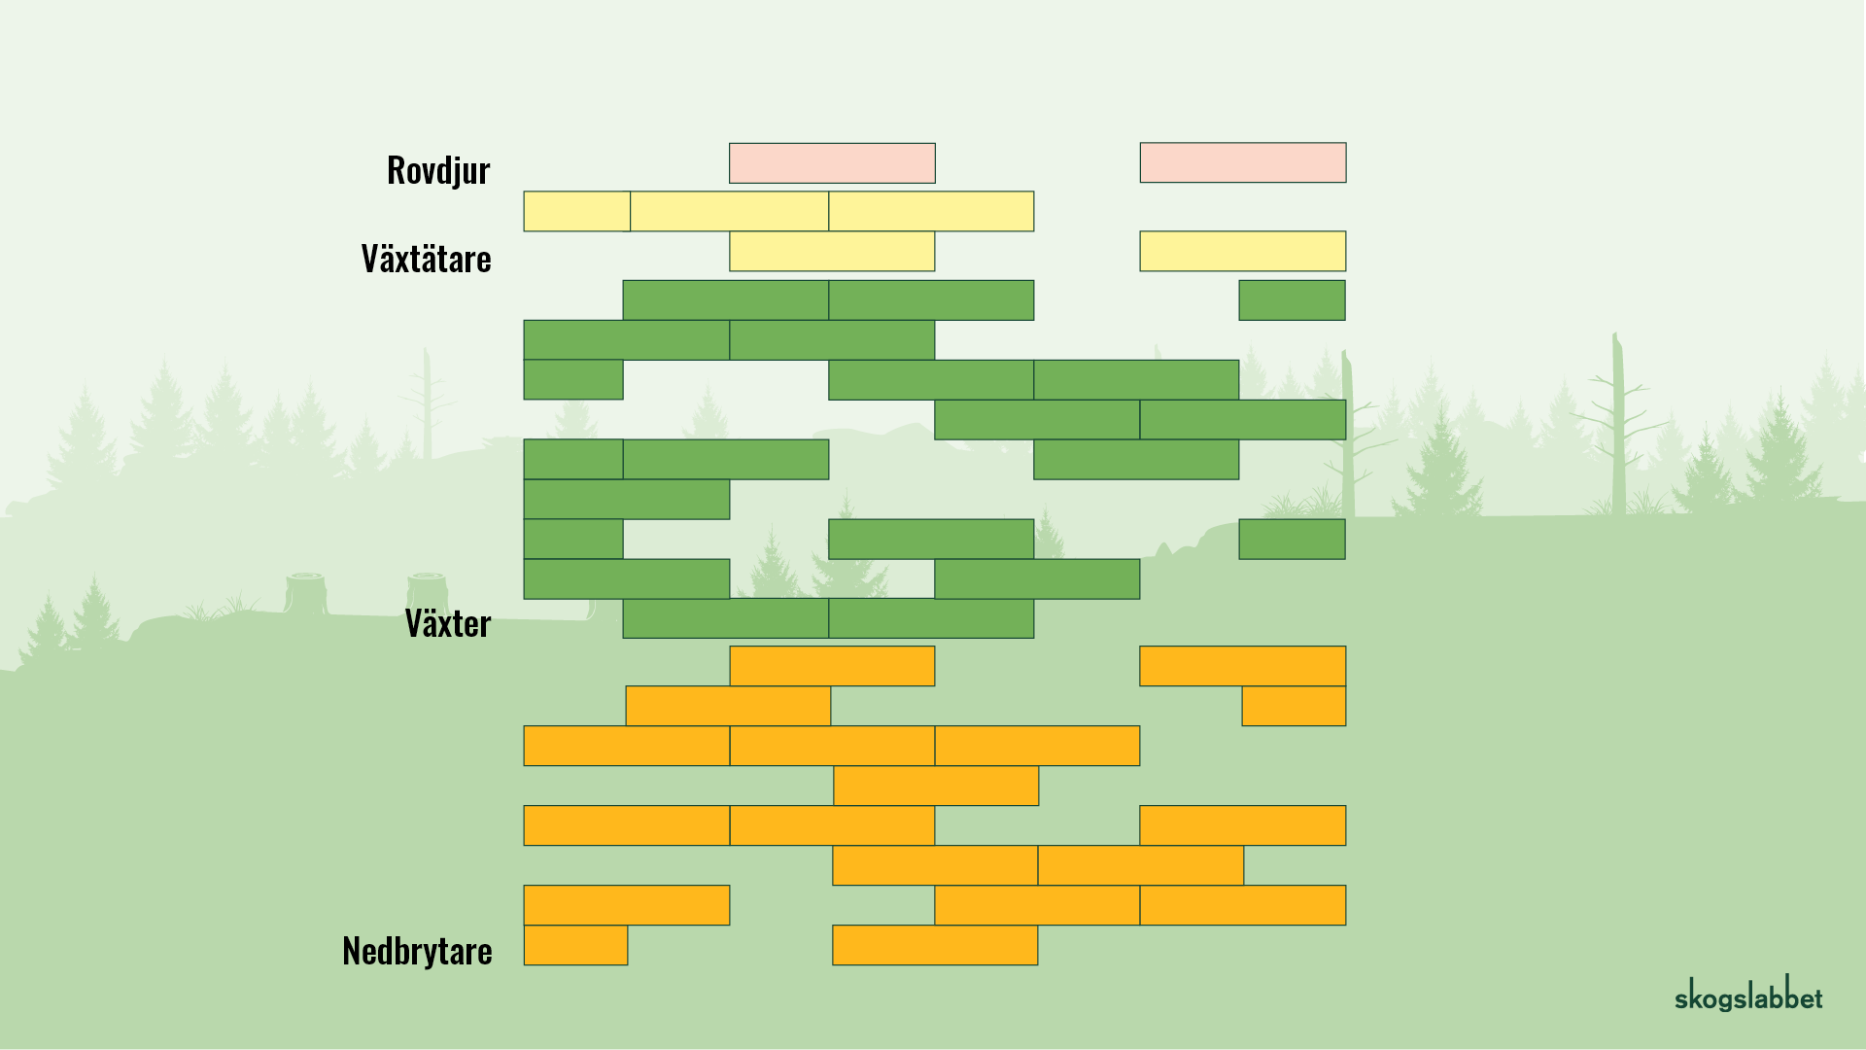
Arter utrotas
Notes:
Vad händer med den biologiska mångfalden om ekosystemen störs?
Illustration: SLU

Slide 16
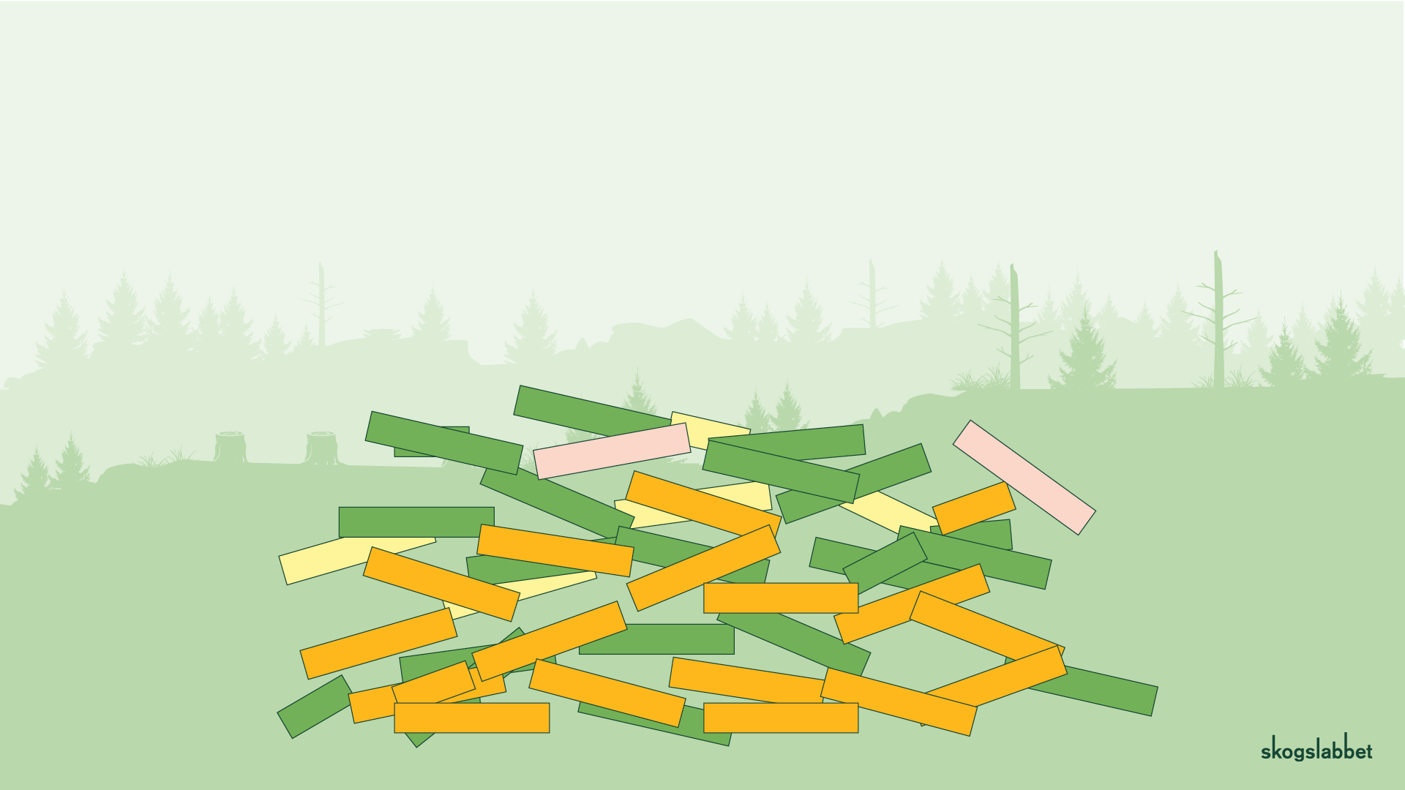
Ekosystemet kollapsar
Notes:
Vad händer med den biologiska mångfalden om ekosystemen störs?
Illustration: SLU

Slide 17
Hot mot biologisk mångfald
Biotopförstörelse (markanvändning, miljöförstörelse och klimatförändring)
Överexploatering
Införsel av främmande arter
Notes:
Hot mot biologisk mångfald: Bilden visar tre olika hot mot den biologiska mångfalden. Låt eleverna fundera över exempel på vad de tre olika hoten skulle kunna vara.
Hoten skiftar beroende på vad vi tittar på. Är det vilda djur- och växtarter? Naturliga livsmiljöer? Genetisk variation?
Tre huvudkategorier av hot betraktas dock allmänt som de viktigaste i ett globalt perspektiv:
biotopförstörelse (markanvändning, miljöförstörelse, klimatförändring)
överexploatering
införsel av främmande arter och genotyper.

Slide 18
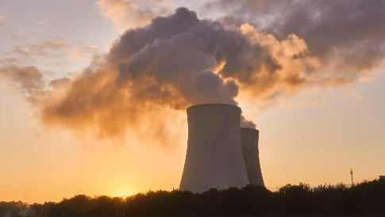
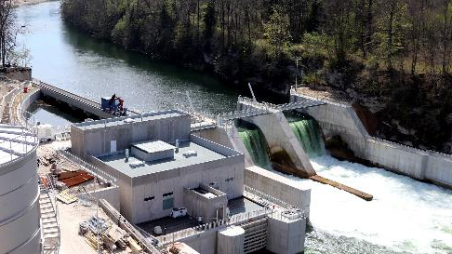
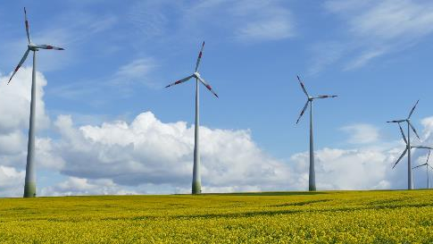
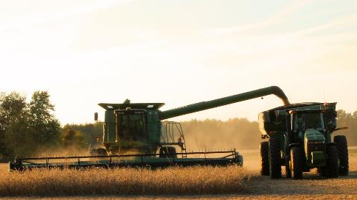
Biotopförstörelse 1: markanvändning
Foton: Markus Distelrath/Pixabay | Frans W/Pixabay | Boke9a/Pixabay | CJ/Pixabay
Notes:
Biotopförstörelse 1: Markanvändning
Bilderna visar olika exempel på markanvändning. Diskutera varför dessa exempel kan vara ett hot mot den biologiska mångfalden.
I kategorin markanvändning ingår:
förändrad markanvändning t.ex. genom jordbruk: oljepalm, sojaodling,
urbanisering: nya vägbyggen, järnvägar och infrastrukturbygge: vindkraft, vattenkraft, kärnkraft, nya bostadsområden.

Slide 19
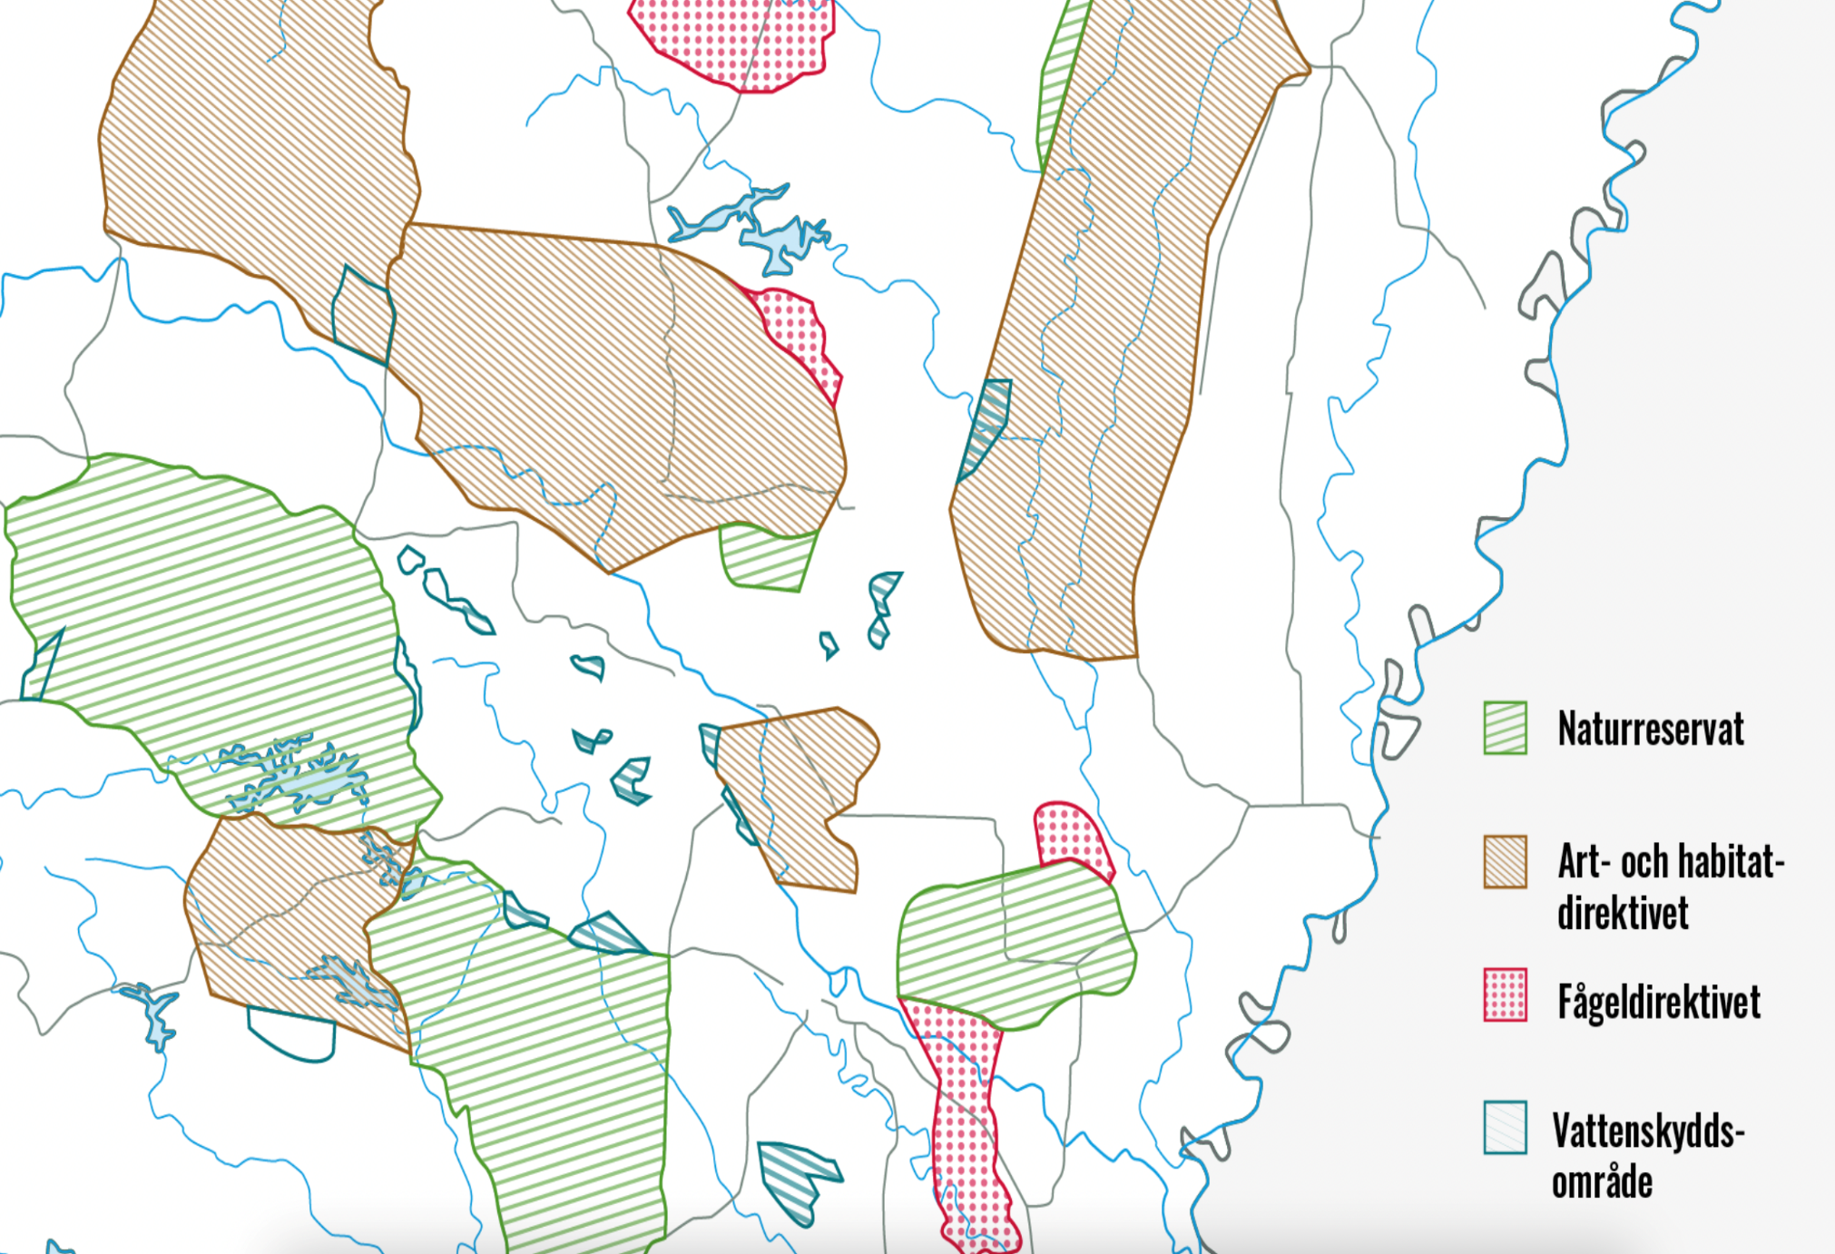
Vad visar kartan?
Hur påverkas djur av att markområden blir fragmenterade?
Hur påverkas växter och svampar av att markområden blir fragmenterade?
Notes:
Vad visar kartan? Fragmentering av biotoper.
Låt eleverna diskutera hur arter påverkas om markområden fragmenteras. Ex. kalhyggen stänger av vandringsvägar för ren, även andra arter får svårare att nå varandra. Regnskogsskövlingar ger liknande effekter. Fåglar har lättare att röra sig mellan områden men påverkas också av fragmenteringen.
Kartan visar ett litet utsnitt från Sverige, det ser olika ut på olika ställen. Om du vill visa hur det ser ut runt skolan/där eleverna bor kan ni gå in på https://skyddadnatur.naturvardsverket.se/
Illustration: SLU

Slide 20
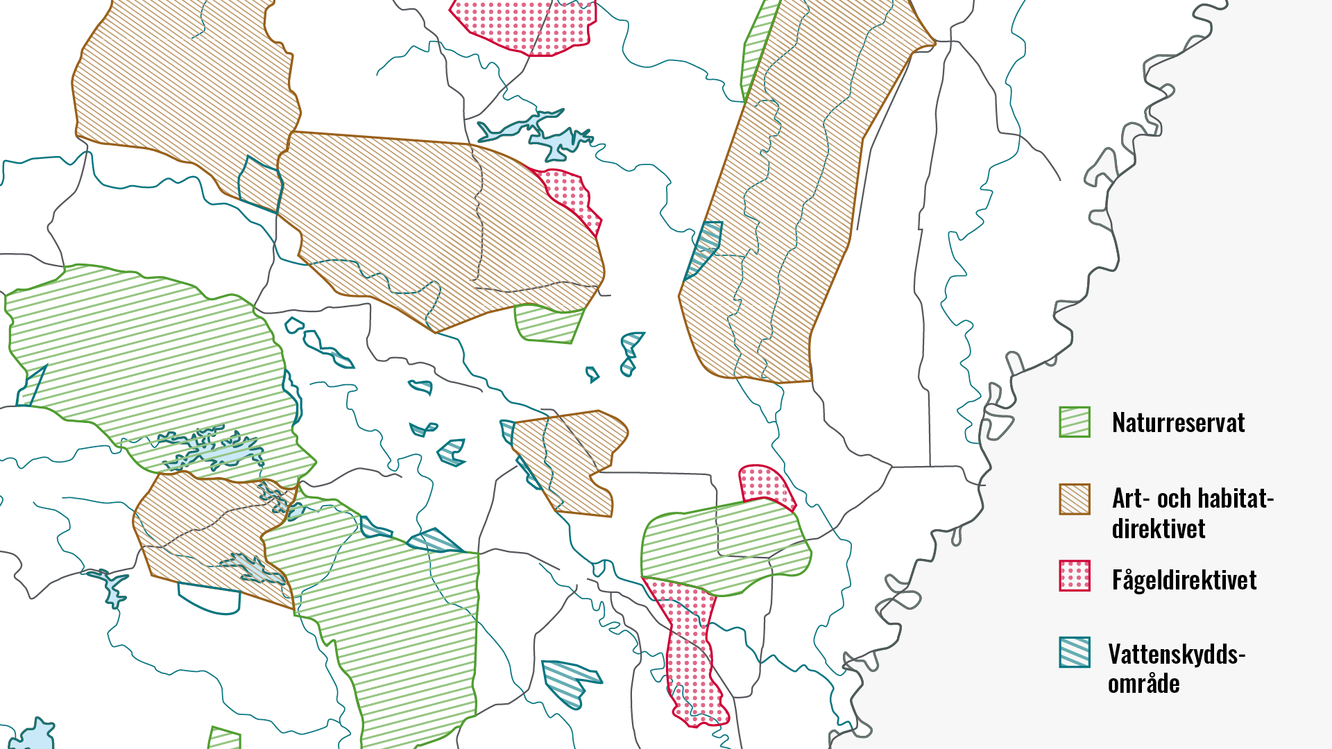
Karta: Fragmentering av biotoper
Notes:
Illustration: SLU

Slide 21
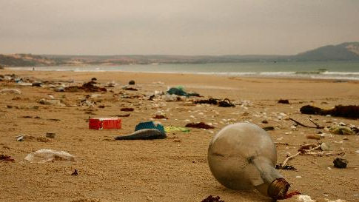
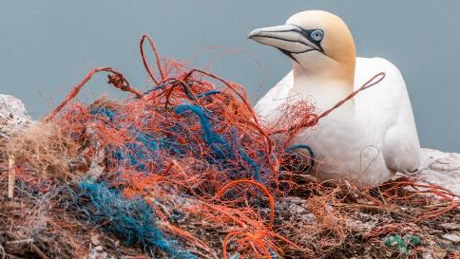
Biotopförstörelse 2: miljöförstörelse
Foto: Sergei Tokmakov Terms.Law/Pixabay
Foto: A_Different_Perspective/Pixabay
Notes:
Biotopförstörelse 2: Miljöförstörelse
Bilden visar olika exempel på miljöförstörelse. Diskutera varför dessa exempel kan vara ett hot mot den biologiska mångfalden.
Exempel på miljöförstörelse:
Spridning av miljögifter tex PCB, DDT, Bisfenol A, flamskyddsmedel (exempelvis PFOS): hittas över hela världen, har allvarliga effekter på hälsa och miljö, bioackumuleras.
Försurning: t.ex. svaveldioxid, ammoniak. Påverkar levnadsmiljön för djur och växter, ökar korrosion drabbar t.ex. fornlämningar och nedgrävda rörledningar.
Övergödning: t.ex. fosfor, kväve. Påverkar mängden näring i naturen (mark och vatten) som bl.a. kan leda till syrebrist på bottnar och organismdöd, kan även orsaka algblomning.
Se mer information på Naturvårdsverkets hemsida: https://www.naturvardsverket.se/om-miljoarbetet/miljoarbete-i-eu/biologisk-mangfald

Slide 22
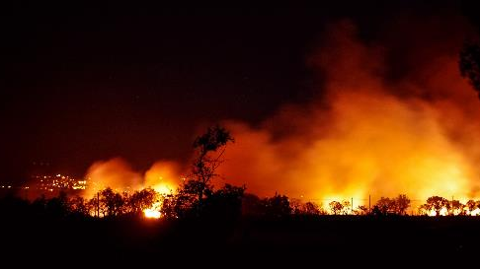
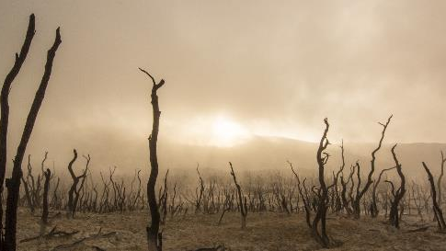
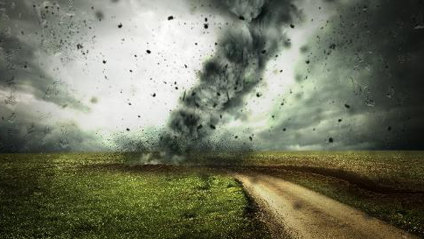
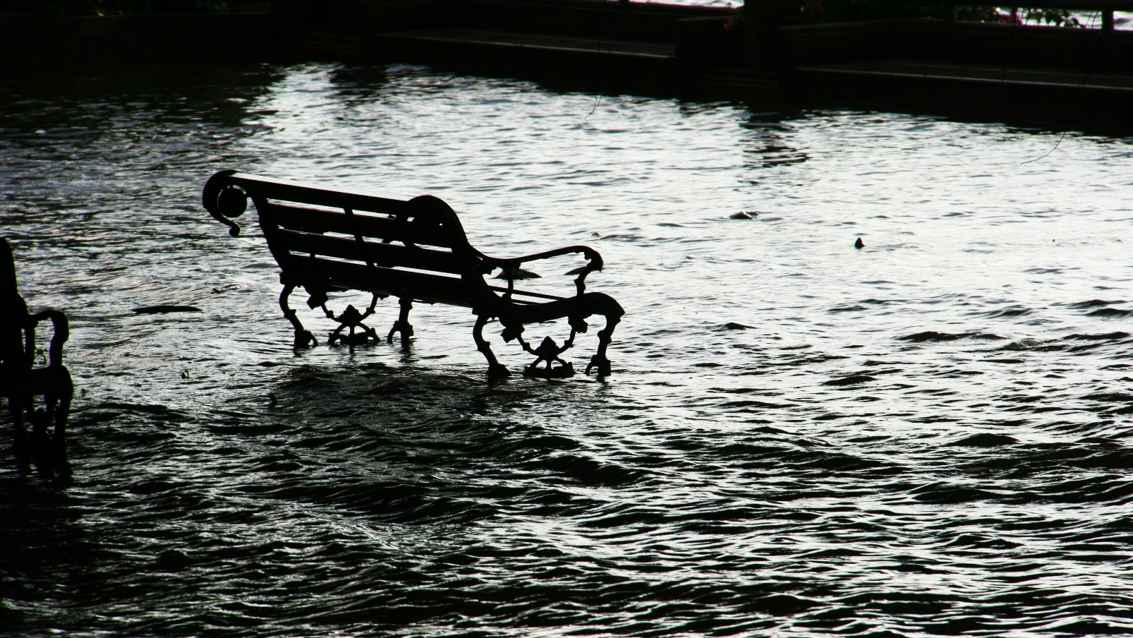
Biotopförstörelse 3: klimatförändring
Foton: Valter Cirillo/Pixabay | Free-Photos/Pixabay | Comfreak/Pixabay | Dean Moriarty/Pixabay
Notes:
Biotopförstörelse 3: Klimatförändring
Bilden visar olika exempel på klimatförändring. Diskutera varför dessa exempel kan vara ett hot mot den biologiska mångfalden. En anledning till klimatförändringarna är den ökade temperaturen på jorden.
Exempel på klimatförändring:
Översvämning: kustnäraområden drabbas både lokalt (ex.vis Skånes kustremsor) och globalt (ex.vis Tuvalu, Maldiverna och Bangladesh).
Skogsbrand: extrem torka ökar bränders utbredning och uppkomst, svårt att stoppa.
Torka: vattenbrist för människor och djur, svårt att odla.
Savannutbredning: biotopförändringar som uppstår vid klimatförändringar gynnar vissa och missgynnar andra biotoper t ex savann gynnas och regnskog missgynnas.

Slide 23
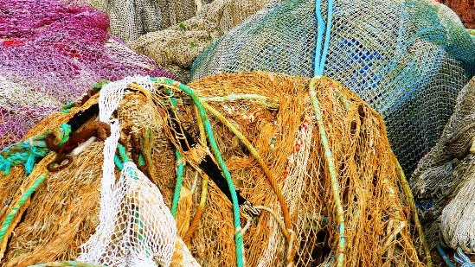
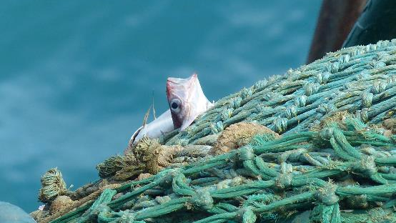
Överexploatering
Foto: Rene Rauschenberger/Pixabay
Foto: Christine Jamin/Pixabay
Notes:
Överexploatering: Bilden visar exempel på olika exempel. Diskutera varför dessa exempel kan vara ett hot mot den biologiska mångfalden.
Överexploatering inkluderar alla former av icke hållbar fångst, avverkning och insamling av djur och växter.
I Sverige har vi lyckats identifiera och till stor del eliminera vissa hot, däribland många miljögifter och problem med försurning, men samma hot kan fortfarande vara högst verksamma i andra länder.
All mark-, jord- och vattenanvändning är inte negativt på alla skalor. Det är viktigt att förstå att det är överutnyttjandet som är problemet. Det är ofta kopplat till befolkning och konsumtion av energi och material.

Slide 24
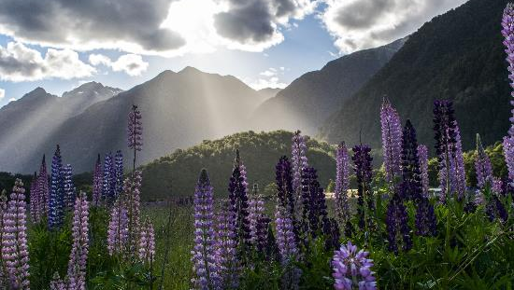
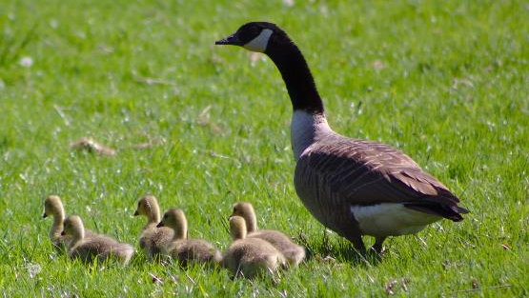
Införsel av främmande arter
Foto: Полина Андреева/Pixabay
Foto: Robin Greenwood från Pixabay
Notes:
Införsel av främmande arter: Bilden visar exempel på olika invasiva främmande arter. Diskutera varför dessa exempel på främmande arter kan vara ett hot mot den biologiska mångfalden.
Se mer information på Naturvårdsverkets hemsida: https://www.naturvardsverket.se/amnesomraden/invasiva-frammande-arter
Införsel av invasiva främmande arter kan ske naturligt eller via exempelvis lastfartyg.
Exempel på invasiva främmande arter i Sverige är kanadagås, mink, parkslide, lupin, blåskrabba.
Bland de invasiva arterna ingår även parasiter och patogener.

Slide 25
Varför blir det fel?
Diskutera med bänkkamrat
Varför hotar människan den biologiska mångfalden?
Ge flera exempel och motivera era svar.
Hur påverkar en odling av oljepalm den biologiska mångfalden, på kort/lång sikt och lokalt/globalt?
Notes:
Varför blir det fel? Låt eleverna diskutera och samla ihop elevernas tankar i helklass.
Exempel att utgå ifrån kan vara odling av oljepalm på regnskogsmark. Hur påverkas den biologiska mångfalden lokalt? Hur påverkas den biologiska mångfalden globalt? Låt eleverna också att tänka utifrån kort respektive lång sikt. Använd 10–100 år som kort sikt och 10 000 år (eventuellt en ny istid) som lång sikt till exempel.
Det kan vara viktigt att separera effekter på lokal och kort tidsmässig skala å ena sidan och regional/nationell/global samt lång tidsskala å andra.

Slide 26
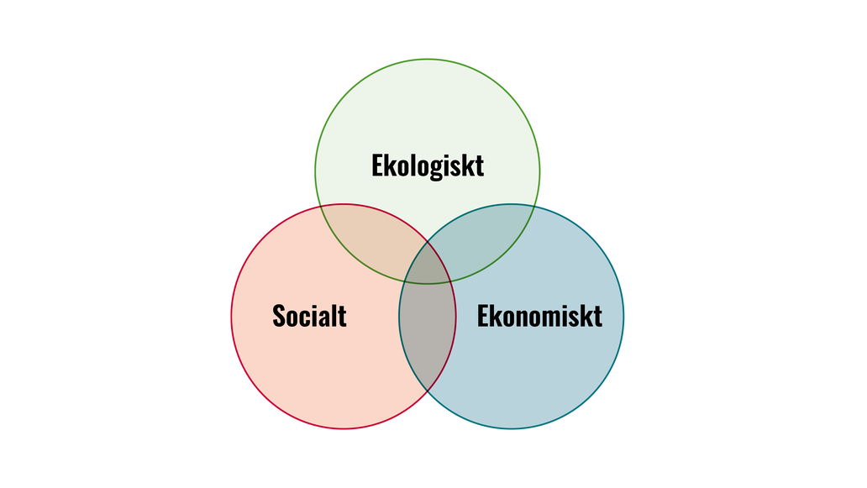
Varför blir det fel?
Vad händer med storleken på
respektive cirkel om vi:
Förstör biotoper genom t.ex. markanvändning, miljöförstörelse och klimatförändring?
Överexploaterar?
Tar in främmande arter?
Ökar kvoten av torsk i Östersjön?
Lagstiftar om globala långsiktiga lösningar inom klimatarbete?
Notes:
Varför blir det fel? Visa några konkreta exempel på varför vi inte tar den biologiska mångfalden på allvar.
Använd modellen på bilden för att diskutera hur cirklarnas storlek förändras då vi studerar biotopförstörelse, överexploatering och införsel av främmande arter. Lyft gärna följande fråga: Ökar markanvändningen av skog för att få mer skogsråvara? Här kan resonemanget vara att cirkeln för ekologiskt på grund av att den biologiska mångfalden minskar vid avverkning. Medan den ekonomiska cirkeln ökar då lokala arbetstillfällen ökar och industrin får råvara att producera produkter av. Den sociala cirkeln kan ökas eftersom de lokala invånarna får jobb och inkomst vilket ger trygghet. Men det kan också innebära att den sociala cirkeln minskar eftersom rekreationsvärden kan påverkas negativt om ett kalhygge ersätter en naturskog.
Punkterna på bilden kan användas för samma typ av resonemang.
Illustration: SLU

Slide 27
Hur kan vi förbereda oss?
Diskutera med din bänkkamrat.
Notes:
Hur kan vi förbereda oss? Låt eleverna diskutera och samla ihop elevernas tankar i helklass.
Några positiva exempel:
Minska fragmentering av mark ger ökad förutsättning för pollinatörer (bevarande av ekosystem tjänster).
Att anlägga och återskapa våtmarker.
Fler ekoövergångar för att arter, som till exempel grodor, så att de kan röra sig mellan fragmenterad mark.
Great green wall genom Afrika https://www.unccd.int/actions/great-green-wall-initiative.
Några ekologiska kunskaper som att ju större area som avsätts desto fler arter kan vi värna.
Mer lästips hos SLU:
https://www.unccd.int/actions/great-green-wall-initiative
https://www.slu.se/centrumbildningar-och-projekt/centrum-for-biologisk-mangfald-cbm/biologisk-mangfald
https://journals.oslomet.no/index.php/nordiccie/issue/view/387d/

Slide 28
Referenser
Sidan 2: UNDP. Logotyper. https://www.globalamalen.se/material/logotyper/. Senast besökt 2022-01-10.
Sidan 6-9, 13-16, 19-20 och 26: Kommunikationsbyrån Advant har skapat illustrationerna utifrån instruktioner från författarteamet för läromedlet Skogslabbet.

